Slide 1
Handlungshilfe Klimaziele für Einsteiger
Erstellung einer Klimabilanz und
Zieldefinition im betrieblichen Klimaschutz

Slide 2
Handlungshilfe „Klimaziele für Einsteiger“
An wen richtet sich die Handlungshilfe?
Wie ist die Handlungshilfe entstanden
Diese Handlungshilfe richtet sich vorrangig an kleine und mittlere Unternehmen, die am Anfang des betrieblichen Klimaschutzes stehen.
Die Handlungshilfe beginnt dabei mit Fragen, die vorab geklärt werden sollten: Welchen Vorteil hat betrieblicher Klimaschutz für Betrieb? Was für einen Aufwand bedeutet es für Ihr Unternehmen? Und wer kümmert sich darum? Danach begleitet Sie die Handlungshilfe bei der Erfassung des Status quo (der so genannten Klimabilanz) und zeigt Wege auf, für das Unternehmen passende Klimaziele zu setzen.
Sinn dieser Handlungshilfe ist es einen zielgerichteten Ansatz aufzuzeigen, wie Klimaschutzmaßnahmen im Betrieb erarbeitet werden können. Konkrete Klimaschutzmaßnahmen und wie Sie diese umsetzen, finden Sie in einer zweiten Handlungshilfe (ab Mitte 2023 verfügbar).
Wir wünschen Ihnen viel Freude bei der Lektüre, Anwendung und beim Klimaschutz.
Im Rahmen des Umwelt- und Klimapakts Bayern entwickelten das Infozentrum UmweltWirtschaft (IZU) am Landesamt für Umwelt und die B.A.U.M. Consult GmbH München diese Handlungshilfe. Um den Praxisbezug zu gewährleisten wurden die Methoden und Inhalte mit Unternehmen aus verschiedenen Branchen getestet und Verbesserungsvorschläge berücksichtigt.
Weiterführende Inhalten finden Sie in der „Handlungshilfe Klimastrategie“. Konkrete Verweise sind jeweils in einem blauen Kasten hinterlegt.

Slide 3






In 5 Schritten zu Ihren Klimazielen
Wie ist die Handlungshilfe aufgebaut?
Die Handlungshilfe ist in fünf Schritte aufgeteilt. Die Schritte bauen aufeinander auf, können aber je nach Vorkenntnissen auch einzeln genutzt werden.
Folgende Schritte werden behandelt:
In welchem Schritt Sie sich befinden, erkennen Sie über die Kopfleiste.
Der Installateur „Klimafreund“
In der Handlungshilfe begleiten wir das Unternehmen „Klimafreund“ auf dem Weg zu seinen Klimazielen. Der Installationsbetrieb mit 15 Mitarbeitenden beschäftigt sich das erste Mal mit dem Thema des betrieblichen Klimaschutzes und hat bisher noch einige Bedenken. Warum sollte sich sein Betrieb überhaupt mit dem Thema auseinandersetzen und was bedeutet das konkret? Und kann ein so kleiner Handwerksbetrieb das stemmen?
Die Handlungshilfe begleitet „Klimafreund“ auf dem Weg und zeigt anschaulich wie die einzelnen Schritte konkret in einem Unternehmen umgesetzt werden können.
Diese Informationen finden Sie immer in einem grünen Kasten.
1. Bevor es losgeht
2. Planung der Klimabilanz,
Begrenzung des Anwendungsbereichs
Die Schritte 2 bis 4 sind in der „Handlungshilfe Klimastrategie“ unter „Status-Quo“
zusammengefasst
3. Datenerhebung
4. Erstellung der Klimabilanz
5. Festlegen der Klimaziele

Slide 4

Planung der Bilanz
Durchführung der Bilanz
Aufbau Klimamanagement
Jetzt geht’s los …
… wir starten nun gemeinsam mit dem ersten Schritt.
Bevor es losgeht
Datenerhebung
Klimaziele
Der Installateur „Klimafreund“
Schnell wird dem Betrieb klar: Klimaschutz hat auch viel mit Kostenersparnis zu tun – gerade bei einem steigenden Preis von Energie und CO₂! Und Mitarbeitende legen viel mehr Wert darauf als früher. „Klimafreund“ stellt ein Projektteam aus drei Personen zusammen und verteilt die Aufgaben. Ein Zeitplan steht auch. Fünf Arbeitstage will „Klimafreund“ in das Projekt investieren. Um die Mitarbeitenden zu motivieren, gibt es einen gemeinsamen Projektstart.
Was ist konkret zu tun in diesem Schritt?
Sie sind motiviert sich mit dem Thema zu beschäftigen
Sie stellen ein Team auf
Alle Mitarbeitenden sind über den Prozess informiert
Rollen und Aufgaben werden verteilt
Sie kennen die nächsten Schritte und halten diese in einem Zeitplan fest
Sie wissen, wie viel Zeit und Geld für den Prozess bereitgestellt werden muss
Sie planen für den Projektstart einen Termin

Slide 5
Warum ist betrieblicher Klimaschutz wichtig für Ihren Betrieb?
Was ist betrieblicher Klimaschutz konkret?
Der Installateur „Klimafreund“
Betrieblicher Klimaschutz ist ein Thema, das im Betrieb bis vor Kurzem kein Thema war – warum auch? Doch seit sich der Betrieb mit dem Thema beschäftigt hat, sind nun konkrete Vorteile zu erkennen, die alle überzeugen und motivieren weiterzumachen.
Denn der betriebliche Klimaschutz...
… spart Kosten ein – denn das Einsparen des Energie-, Treibstoff- oder Gasverbrauchs reduziert nicht nur Treibhausgase,
… füllt Auftragsbücher – Betriebe, die sich heute mit dem Thema Klimaschutz auseinandersetzen, können langfristig Kunden binden,
… sichert den Nachwuchs – gerade Berufsanfänger bewerten das Thema Klimaschutz als wichtig. Bei der Suche nach viel umworbenen neuem Personal kann Ihr sichtbarer Beitrag zum Klimaschutz den Unterschied machen.
Betrieblicher Klimaschutz beginnt mit der Erstellung einer so genannten Klimabilanz. Dabei erfassen Sie die Treibhaus-gasemissionen, die durch die Aktivität Ihres Unternehmens entstehen. Dabei wird vor allem Kohlenstoffdioxid = CO₂ erzeugt, in der Hauptsache durch die Verbrennung fossiler Energieträger wie Erdgas und Diesel. Daneben gibt es weitere Gase mit Einfluss auf das Klima, die als Treibhausgase bezeichnet werden.
Auf Basis dieser Klimabilanz werden im nächsten Schritt Klimaziele und Maßnahmen gesammelt, die Ihnen helfen, Schritt für Schritt die Emissionen zu reduzieren.
Nutzen Sie das Thema Klimaschutz gewinnbringend für Ihr Unternehmen!
Wie kann das Thema im Unternehmen verfolgt werden?
In der Handlungshilfe werden immer wieder Hilfestellungen angeboten, die bei der Umsetzung der Schritte helfen, etwa mit Ideen wie der Projektstart organisiert werden kann, wie ein Überblick zur Datenerfassung aussehen kann oder wie ein online verfügbares Werkzeug zu nutzen ist.
Die angegebenen Informationen und Standards beziehen sich auf das Greenhouse-Gas-Protocol (GHG Protocol), eine weltweite Basis für die Bilanzierung von Emissionen von Organisationen.

Slide 6
Abschätzung des Aufwands
Zeitlicher und finanzieller Aufwand
Branche: Für manche Branchen wurden spezielle Leitfäden erarbeitet, schauen Sie beim Verband.
Datenlage: Je besser die Daten verfügbar sind, desto schneller kommen Sie an Ziel.
Unternehmensgröße: Auch ein kleines Unternehmen kann Klimaschutz angehen. Sie kennen Ihre Abläufe gut und haben schnell einen Überblick über Emissionsquellen.
Zielsetzung: Fangen Sie klein an und sammeln Sie Erfahrung im Team. Darauf aufbauend können Sie sich in den nächsten Jahren ambitioniertere Ziele setzen.
Anzahl Standorte: Bei vielen Standorten steigt der Aufwand. Beziehen Sie Personal vor Ort ein.
Wie viel Zeit Sie benötigen, hängt unter anderem von der Unternehmensgröße und der Datenlage ab.
Fangen Sie ruhig mit einem Standort an. Damit können Sie den Aufwand im Rahmen halten und sich trotzdem schon einmal auf den Weg machen.

Slide 7







Prozesse klären und Ressourcen bereitstellen
Teil der Handlungshilfe Klimamanagement
Klimaschutz im Unternehmen braucht gute Prozesse. Dazu gehören:
klare Verantwortlichkeiten,
ein Team, das seine Aufgaben kennt,
Informationen zum Prozess an die Belegschaft
und ein fester Zeitplan.
Um die Prozesse umzusetzen, braucht es Ressourcen in Form von Zeit und eventuell auch Geld.
Planung der Bilanz
Durchführung der Bilanz
Maßnahmen und Umsetzung
Zusammenstellen des Teams
Bevor es losgeht
Datenerhebung
Klimaziele
Durchgehende interne Kommunikation über den Prozess

Slide 8
Wer sollte im Betrieb mitmachen?
Das Thema Klimaschutz ist ein Querschnittsthema!
Der Installateur „Klimafreund“
Bei der Firma „Klimafreund“ hat die Geschäftsführung alle Mitarbeitenden in einer Rundmail und das Schwarze Brett über das Vorhaben informiert.
Für die Erstellung der Klimabilanz und Ziele werden die folgenden Bereiche eingebunden:
Einkauf: Zugang zu Strom- und Gasrechnungen
Buchhaltung: Informationen zu Benzin-, Gas- und Stromverbräuchen
Hausmeister: Überblick über Anlagen (u.a. Klimaanlagen und Notstromaggregat)
Personal: Informationen zur Anzahl der Mitarbeitenden
Der Projektstart wurde mit allen Bereichen an das wöchentliche Teammeeting angeschlossen. Über den weiteren Verlauf des Projekts wurde regelmäßig in der Kaffeepause gesprochen – so konnten sich alle ein Bild machen und beitragen.
Binden Sie alle Bereiche Ihres Betriebs ein, um Wissen zu wesentlichen Themen für den Klimaschutz und Daten zu erhalten. Je nach Betrieb können Mitarbeitende mehrere Funktionen abdecken und die Größe des Teams sehr unterschiedlich sein.
Die Verfolgung der Klimaschutzziele ist Chefsache und sollte auch so kommuniziert werden. Nur so wird das Thema auch wirklich im Betrieb verfolgt.
Halten Sie alle Mitarbeitenden über die Entwicklungen informiert – das schafft Akzeptanz und Motivation zum Mitmachen!
Projektstart „betrieblicher Klimaschutz“
Laden Sie das Projektteam zum Projektstart ein, um sich über den konkreten Nutzen und das Vorgehen auszutauschen! Ziel ist es auch die Motivation der Mitarbeitenden zu steigern.
Planen Sie zum Start für einen gemeinsamen Termin etwa 60 Minuten ein. Legen Sie fest, wer den Termin verantwortlich durchführt und die Ideen und das Vorgehen für alle zusammenfasst.

Slide 9
Was sind Erfolgsfaktoren?
Diese Punkte sind besonders relevant, um Klimaschutz erfolgreich in Ihrem Unternehmen zu verankern
Zu Beginn Zeit nehmen und Ziele sowie den Rahmen festlegen
Ausreichend Zeit für die Datenerhebung einplanen
Alle Entscheidungen und Schritte sorgfältig festhalten
Mitarbeitende von Anfang an einbeziehen
Locker bleiben! Mit einer Erstbilanz und dem Machbaren starten, dann nach und nach ausbauen

Slide 10
Startschuss zum Projekt
Eine Übersicht über verschiedene Tools finden Sie in der „Handlungshilfe Klimastrategie“.
Punkte, die im gemeinsamen Projektstart besprochen werden sollten:
Welche Ziele verfolgen Sie mit der Klimabilanz?
Welchen Umfang hat die Klimabilanz?
Wie ist das Vorgehen?
Wer hat welche Aufgaben und sammelt welche Daten?
Wann treffen Sie sich wieder?
Der Startschuss dient dazu, das Projekt formal im Unternehmen zu starten.
Ein erfolgreicher Termin:
zeigt Chancen und die Wichtigkeit für das Thema,
motiviert die Mitarbeitenden für den weiteren Prozess,
teilt den Teilnehmenden klare Verantwortlichkeiten für die nächsten Schritte zu.
Checkliste vor dem Termin:
Sind alle relevanten Personen einbezogen (z. B. Geschäftsführung, Vertreter aus den betroffenen Abteilungen)?
Ist genug Zeit für den Termin vorgesehen?
Gibt es eine Agenda, die im Vorfeld an die Teilnehmenden verschickt wurde?
Wer führt durch den Termin und dokumentiert die Beschlüsse?

Slide 11
Nach dem Startschuss → Erstmal die Grundlagen klären…
Planung der Bilanz
Durchführung der Bilanz
Aufbau Klimamanagement
… wir starten nun gemeinsam mit der Planung der Klimabilanz.
Bevor es losgeht
Datenerhebung
Klimaziele
Was ist konkret zu tun in diesem Schritt?
Sie wissen, was Sie bilanzieren (Bilanzierungsgrenzen).
Sie wissen, wie Sie bilanzieren (Bilanzierungsansatz).
Sie kennen die Emissionsbereiche, die für Sie relevant sind.
Sie haben entschieden, wie Sie die Daten zusammentragen wollen (Toolnutzung).

Slide 12
Den Rahmen festlegen: Bilanzierungsansatz und Bilanzjahr
1. Bilanzgrenze
Zunächst sollten Sie festlegen, welche Standorte in die Bilanz aufgenommen werden. Wenn Sie über mehrere Standorte verfügen, können Sie eine Auswahl treffen.
→ Starten Sie zu Beginn mit einem Standort, um Erfahrungen zu sammeln.
2. Bilanzjahr
Daneben ist das Bilanzjahr zu wählen. Greifen Sie auf ein Jahr zurück, zu dem Ihnen die Daten (u. a. Energieverbräuche) bereits vollständig vorliegen. Aber gehen Sie dabei nicht zu weit zurück. Unternehmen sind stetig im Wandel. Sie möchten die Realität so gut es geht abbilden.
Eine Übersicht über verschiedene Bilanzierungsstandards finden Sie in der „Handlungshilfe Klimastrategie“.
Der Installateur „Klimafreund“
Die Firma Klimafreund hat zwei Zweigstellen und
einen Hauptsitz. Als Rahmen wird der Hauptsitz des Installateurs in Franken gewählt. Basisjahr wird das letzte abgeschlossene Geschäftsjahr.
Da der Betrieb ganz am Anfang steht, wird zunächst der minimale Rahmen gesetzt, um Erfahrungen zu sammeln: das umfasst die Emissionsbereiche Scope 1 und 2 (siehe nächste Folie).
Schauen Sie sich dann im ersten Schritt den Hauptstandort an.

Slide 13



    Die relevante Treibhausgas-Emissionen auswählen
Übrigens: CO₂ schreibt man mit der 2 entweder neben oder unterhalb des Os.
Treibhausgase
Treibhausgase:
Treibhausgase sind Gase, die zur Erderwärmung beitragen, wenn sie ausgestoßen werden. Das bekannteste Treibhausgas ist CO₂.
Treibhausgas-Emissionen werden in sogenannte „Scopes“ unterteilt:
„Scope“ 1 und 2 sind die Treibhausgas-Emissionen, die direkt in der Verantwortung des Unternehmens liegen und auf die Sie Einfluss haben. Die Erfassung ist verpflichtend.
Scope-3-Treibhausgas-Emissionen sind alle anderen Emissionen in den vor- und nachgelagerten Prozessen, beispielsweise Emissionen aus dem Pendlerverhalten der Mitarbeitenden (vorgelagert) oder Emissionen durch die Entsorgung eines Produktes durch den Endverbraucher (nachgelagert). Scope-3- Emissionen sind optional, als Anfänger kann hierauf auch verzichtet werden.
Unter-
nehmens-
einrichtungen
Scope 2 INDIREKT
Emissionen aus eingekaufter Energie
Fuhrpark
Scope 3 INDIREKT
Nachgelagerte Aktivitäten
Scope 3 INDIREKT
Vorgelagerte Aktivitäten
Quelle: In Anlehnung an und übersetzt vom GHG Protocol
Scope 1 DIREKT
Berichtendes Unternehmen

Slide 14
Treibhausgas-Emissionen – Scope 1
Was bedeutet das?
Der Installateur „Klimafreund“
Der Betrieb geht im Projektteam die direkten Emissionen durch.
„Klimafreund“ hat ein gemietetes Büro mit einem angeschlossenen Lager und einer kleinen Werkstatt.
Welcher Energieträger für das Heizen eingesetzt wird, ist nicht bekannt. Ein Blick in die Nebenkostenabrechnung löst das Rätsel auf. Im Keller steht scheinbar ein Erdgasbrenner.
Der Installateur least insgesamt vier Fahrzeuge für die Kundentermine. Alle werden mit Diesel betrieben. Die Rechnungen sind verfügbar, müssen aber einzeln aus der Buchhaltung herausgezogen werden. Das ist aufwendig.
Scope-1-Emissionen sind Emissionen, die direkt an Ihrem Firmenstandort anfallen. Dazu gehören Emissionen aus der Verbrennung von Energieträgern wie z. B. Erdgas. Das heißt auch Emissionen durch den Betrieb von Heizkesseln und Öfen an Ihrem Firmenstandort werden hier erfasst. Zudem werden die Emissionen der Fahrzeuge in Form von Diesel oder Benzin (z. B. Autos und Lastfahrzeuge) betrachtet.
Als Besonderheit in diesem Scope sind die Kältemittel, genauer gesagt, deren Verluste zu nennen. Sofern Sie über viele Klima- oder Kälteanlagen verfügen, lohnt sich ein Blick auf die Wartungsprotokolle.
Was ist konkret zu tun?
Betrachten Sie Ihren Standort und beantworten Sie die folgenden Fragen:
Welche Energieträger werden am Standort eingesetzt?
Wie heizen Sie?
Haben Sie einen Fuhrpark im Besitz oder geleast und wenn ja, welche Antriebe haben die Fahrzeuge (Diesel/Benzin)?*
Betreiben Sie viele Klima- oder Kälteanlagen?
*Bei Elektrofahrzeugen sind die Verbräuche unter Scope 2 zu berichten.

Slide 15
Treibhausgas-Emissionen – Scope 2
Was bedeutet das?
Der Installateur „Klimafreund“
Der Betrieb geht im Projektteam die indirekten Emissionen im Energiebereich durch.
Es wird konventioneller Strom von einem lokalen Anbieter bezogen. Dampf oder Fernkälte verwendet das Unternehmen nicht.
Unter Scope 2 fallen indirekte Emissionen aus eingekaufter Energie wie Strom und Fernwärme. Seltene Fälle in Scope 2 sind beispielsweise auch Wasserdampf oder Fernkälte.
Wenn Sie selbst Strom über eine PV-Anlage auf dem Dach erzeugen kommt es darauf an, ob Sie diese Energie selbst nutzen. Wenn ja, ist der Strom unter Scope 2 zu erfassen.
Strombetriebe Fahrzeuge sollten, sofern möglich, separat betrachtet werden.
Was ist konkret zu tun?
Betrachten Sie Ihren Standort und beantworten Sie die folgenden Fragen:
Welchen Strom beziehen Sie?
Heizen Sie mit Fernwärme?
Beziehen Sie Dampf oder Fernkälte?
Nutzen Sie Fahrzeuge, die über einen Elektromotor verfügen?

Slide 16
Treibhausgas-Emissionen – Scope 3
Was bedeutet das?
Der Installateur „Klimafreund“
Der Betrieb diskutiert im Projektteam, wie viel Zeit sie für den Bilanzierungsprozess verwenden wollen.
Das Team einigt sich darauf, im ersten Jahr keine Scope-3-Kategorien zu bilanzieren, um den Prozess schlanker zu halten und erste Erfahrungen zu sammeln. Im nächsten Jahr wollen Sie neu diskutieren, ob auch Scope-3-Kategorien aufgenommen werden sollen.
Unter Scope 3 fallen alle indirekten Emissionen entlang der Wertschöpfungskette. Das umfasst vorgelagerte Emissionen (Emissionen, die in der Wertschöpfungskette vor Ihrer Tätigkeit anfallen) und nachgelagerte Emissionen. Dazu gehören beispielsweise Emissionen aus dem Pendlerverhalten der Mitarbeitenden (vorgelagert) oder Emissionen durch die Entsorgung eines Produktes durch den Endverbraucher (nachgelagert). Insgesamt unterscheidet man zwischen 15 Scope-3-Kategorien.
Hinweis: Scope 3 ist die „Königsklasse“ und erfordert meist mehr Zeit und Ressourcen bei der Bilanzierung.
Was ist konkret zu tun?
Überlegen Sie:
Wollen Sie im ersten Durchgang bereits Scope-3-Kategorien bilanzieren? Hinweis: Sie müssen nur die Kategorien bilanzieren, die für Ihr Unternehmen relevant sind.
Wenn Sie das Thema weiterverfolgen möchten, finden Sie Hilfestellung zur Bilanzierung der Scope-3-Emissionen und weiterführende Inhalte in der „Handlungshilfe Klimastrategie“ sowie in der „Handlungshilfe Spezial Scope 3“.

Slide 17
Planung der Bilanz
Durchführung der Bilanz
Aufbau Klimamanagement
Weiter geht‘s…
… mit der Datenerhebung, die Basis für die Berechnung der Emissionen (Klimabilanz).
Bevor es losgeht
Datenerhebung
Klimaziele
Der Installateur „Klimafreund“
In einem Projekttreffen diskutiert das Team, wer Zugriff
auf welche Daten hat und welche Daten noch zusätzlich erfasst werden müssen. Der Energieverbrauch ist zum Beispiel schon gut dokumentiert, der Dieselverbrauch der Transporter wird bisher noch nicht zentral erfasst. Das Team einigt sich auf verantwortliche Personen, die die Daten in eine gemeinsame Excel-Tabelle eintragen. Besonderheiten, wie der Wechsel des Stromanbieters in der Mitte des Jahres, werden für zusätzliche Transparenz ebenfalls dort vermerkt.
Was ist konkret zu tun in diesem Schritt?
Sie haben einen Überblick darüber, welche Daten Ihnen bereits vorliegen und wo es Datenlücken gibt.
Sie legen fest, wer im Unternehmen welche Verbrauchsdaten erhebt.
Alle Beteiligten wissen, in welcher Form und Einheit, sie die Daten weitergeben sollen.
Die Daten werden an einer zentralen Stelle zusammengeführt, dazu wird eine einfache Exceltabelle erstellt.
Die Daten werden gemeinsam auf ihre Plausibilität geprüft.
Alle Entscheidungen, Unklarheiten und Besonderheiten werden transparent festgehalten.

Slide 18
Datenerfassung
Wichtig für eine transparente Dokumentation: Quellen und Qualität der Daten sollten vermerkt werden, genau so wie getroffene Annahmen.
Daten sind die Grundlage für eine Klimabilanz. Je genauer die Daten vorliegen, desto präziser wird Ihre Bilanz.
Dennoch gilt das Pareto Prinzip. Sofern die Daten nur mit einem großen Aufwand zusammengetragen werden können, behelfen Sie sich mit Abschätzungen. Dies kann etwa beim Fuhrpark der Fall sein über die geschätzte Kilometerleistung pro Jahr und den durchschnittlichen Verbrauch.
Tipp: Denken Sie gleich an die Folgebilanz:
Bei wem laufen welche Daten zusammen?
Wie können Sie beim nächsten Mal schneller auf die Daten zugreifen? Vielleicht lassen sich die Tankrechnungen bündeln und Litereinträge in einer Tabelle vornehmen.
Zeitplan unter Einbeziehung aller Beteiligten aufstellen
Datenabfrage
Ggf. Einbindung der Geschäftspartner für Scope-3-Emissionen
Plausibilitätsprüfung der Daten
Prozess überprüfen und für das nächste Jahr verbessern
Hier können z. B. Daten aus dem Vorjahr verglichen werden.

Slide 19
Die Daten erheben und zusammentragen
Diese Tabelle können Sie als Vorlage aus dem Dokument herauskopieren
Scope | Emissionskategorie | Beschreibung | Wo finde ich die Daten? | Verantwortlich
Scope 1 | Heizöl | in Liter bzw. m³ oder kWh | Rechnung EVU*, Nebenkostenabrechnung, Zählerstand zum Jahresende
 | Erdgas | in kWh | Rechnung EVU*, Nebenkostenabrechnung
 | Flüssiggas | in Liter bzw. m³ oder kWh | Rechnung EVU*, Zählerstand zum Jahresende
 | Propan | in Liter bzw. m³ oder kWh | Rechnung EVU*, Zählerstand zum Jahresende
 | Diesel | für Fahrzeuge in Liter | Tankkarten, Rechnungen der Tankstellen
 | Benzin | für Fahrzeuge in Liter | Tankkarten, Rechnungen der Tankstellen
 | Direkte Emissionen | Methan, Lachgas, … | Zählerwerte, Eingekaufte Mengen in kg
 | Kältemittel | Leckage Klimaanlagen, Kühlagggregate | Nachfüllmenge / Jahr wird in Wartungsprotokollen dokumentiert
Scope 2 | Strom | in kWh | Verbrauch Rechnung EVU*, Nebenkostenabrechnung, bei eigener PV-Anlage Zähler
 | Fernwärme | in kWh | Verbrauch Rechnung EVU*, Nebenkostenabrechnung
Bei der Erfassung der Daten lohnt sich gute Planung. Klären Sie die folgenden Punkte:
Wer sammelt welche Daten: Erstellen Sie sich eine Vorlage wie links im Bild.
Vermeiden Sie, dass Sie die Daten in Teilen per Mail zugeschickt bekommen. Da haben Sie keine Chance den Überblick zu behalten. Nutzen Sie besser eine einheitliche Vorlage.
Sprechen Sie mit den einzelnen Ansprechpartnern und kommunizieren Sie klar, in welcher Form und Einheit Sie die Daten benötigen.
Bei vielen Standorten: Rufen Sie zu Beginn des Prozesses die beteiligten Personen zusammen und geben Sie Hintergrundinformationen, beantworten Sie Fragen und setzen gemeinsam einen Zeitplan auf.
Die Daten für Scope 1 und 2 umfassen in der Hauptsache die Energieverbräuche an den Standorten. Häufig ist der Weg zum Einkauf (Rechnungen) oder zum Hausmeister (Zählerwerte) zielführend.
*EVU: Energieversorgungsunternehmen

Slide 20
Planung der Bilanz
Durchführung der Bilanz
Aufbau Klimamanagement
Schon geschafft…
… nun können Sie die Klimabilanz erstellen!
Bevor es losgeht
Datenerhebung
Klimaziele
Der Installateur „Klimafreund“
Bei der Berechnung nutzt „Klimafreund“ das Instrument ecocockpit. Das kostenlose Tool bietet eine übersichtliche Oberfläche und hinterlegte Emissionsfaktoren für die gängigen Scopes. Damit wird die Klimabilanz automatisch erstellt.
Was ist konkret zu tun in diesem Schritt?
Sie richten sich einen kostenlos Account von ecocockpit ein.
Sie verstehen, wie ecocockpit funktioniert und haben können die gesammelten Daten dort eingetragen. Daraus ergibt sich Ihre Klimabilanz.

Slide 21
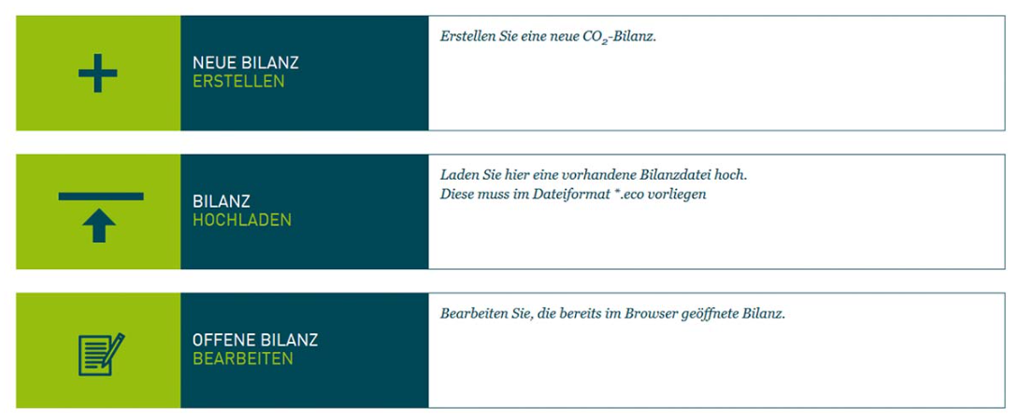
Ermittlung der Klimabilanz mit dem ecocockpit
Das ecocockpit Tool ermöglicht die Ermittlung von Klimabilanzen von Unternehmen und deren Produkten.
Bevor die relevanten Daten in das Tool hochgeladen werden können, ist eine einmalige Anmeldung erforderlich.
Auf der ecocockpit-Landingpage können Sie in einem Erklärvideo die verschiedenen Schritte der Bilanzerstellung mithilfe des Tools nachvollziehen.
Und so funktioniert es:
Die Benutzeroberfläche ist übersichtlich. Sie haben die Möglichkeit vordefinierte Positionen wie beispielweise Erdgaseinsatz in Scope 1 zu nutzen. Die Ergebnisse werden grafisch aufbereitet und stehen zum Download bereit.

Slide 22
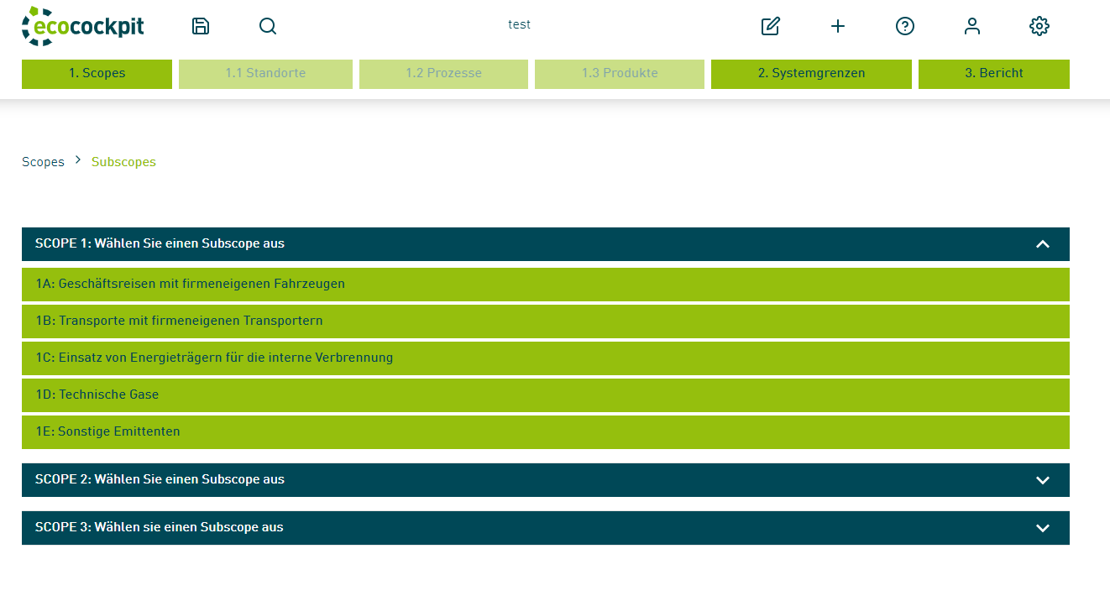
Auswahl der Scopes
Auf dieser Seite können Sie die einzelnen Kategorien der Scopes auswählen, um Daten zu hinterlegen.

Slide 23
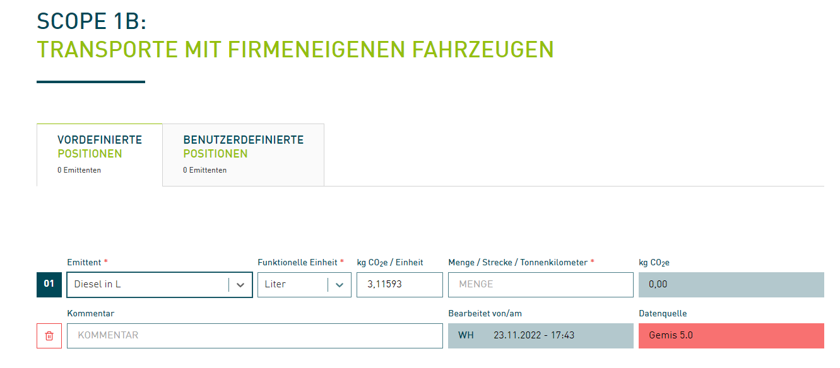
Eintragen der Daten
Für gängige Positionen müssen Sie nur Ihre Daten eintragen. Die entsprechende Menge CO₂ wird dann automatisiert berechnet.
Emissionsfaktoren zeigen die Emissionen, die mit der Verbrennung eines Energieträgers verbunden sind. Die Einheit ist in der Regel kg CO2e. Das e steht für Äquivalente aller Treibhausgase. Hier im Beispiel entstehen bei der Verbrennung von einem Liter
Diesel 3,1 kg CO2e. Der Emissionsfaktor stammt aus der Datenbank GEMIS.

Slide 24
Planung der Bilanz
Durchführung der Bilanz
Aufbau Klimamanagementsystem
Herzlichen Glückwunsch!
Wenn Sie die Bilanzierung abgeschlossen haben, haben Sie bereits vier Etappen des betrieblichen Klimaschutzes bewältigt und können nun in die nächste Phase übergehen: die Zieldefinition.
Bevor es losgeht
Datenerhebung
Klimaziele
Der Installateur „Klimafreund“
Die Klimaziele werden mit der Geschäftsführung gemeinsam festgelegt. Dabei wird kontrovers diskutiert: Was ist überhaupt möglich? Das Team einigt sich darauf den Schwerpunkt auf die Fahrzeuge zu legen. Durch die regelmäßigen Anfahrten zum Kunden oder zu Fachhändlern entstehen die meisten Emissionen. Das ambitionierte Ziel: - 30 % im nächsten Jahr.
Was ist konkret zu tun in diesem Schritt?
Sie schauen sich die Ergebnisse der Bilanz an. Wo entstehen die meisten Emissionen ?
Sie einigen sich auf Schwerpunkte und nehmen sich konkrete Schritte vor.
Dazu setzen Sie sich sogenannte SMARTE Ziele.

Slide 25
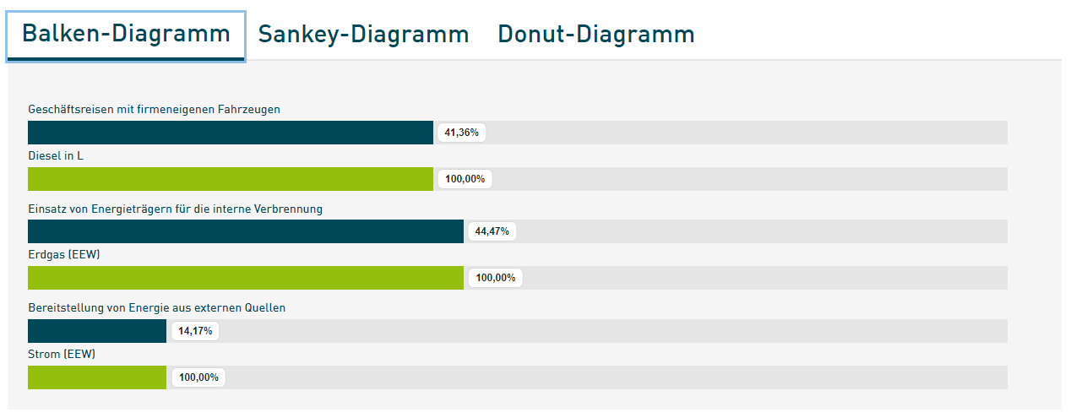
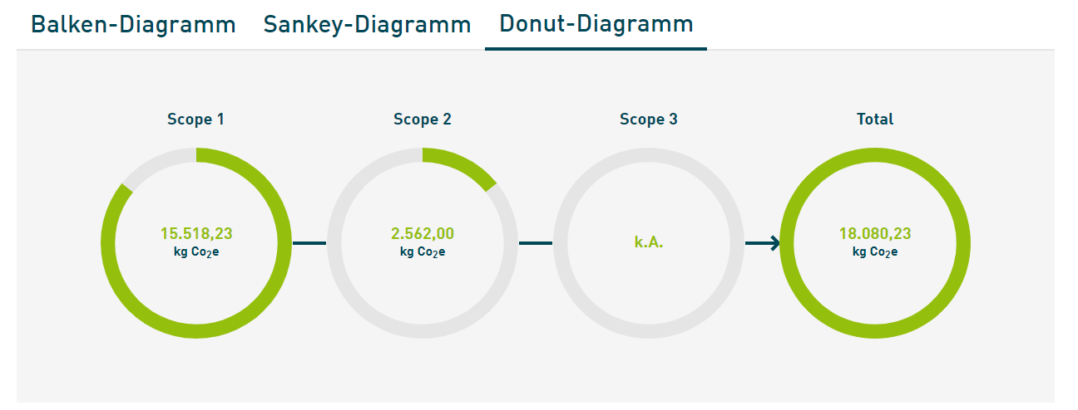
Auswertung der Klimabilanz
Die Analyse der Ergebnisse
Die Bilanz ist fertig. Im ecocockpit werden Ihnen für die Auswertung Grafiken und Tabellen zur Verfügung gestellt.
Was können Sie erkennen?
Sie sehen, welche Scopes und Positionen den Schwerpunkt Ihrer Emissionen ausmachen.
Diese Schwerpunkte bei der Bilanz können der Ansatz für Ihre Klimaziele sein, müssen es aber nicht.
Denken Sie im nächsten Schritt darüber nach, ob und wie Sie diese Positionen beeinflussen können. Je höher Ihr Einfluss, desto mehr können Sie bewegen, kurzfristig und auch langfristig.
So sieht das Ergebnis aus, wenn Sie Ihre Daten im ecocockpit eingetragen haben. Sie können zwischen verschiedenen Diagrammtypen wählen.
Überkategorie
Unterkategorie
Der Installateur „Klimafreund“
Links sehen Sie das Ergebnis der Bilanz von „Klimafreund“. Dem Unternehmen fällt auf, dass ca. 40% der Emissionen durch die Fahrzeuge entstehen. Sie überlegen: Könnte man hier mit einem Umstieg auf Elektroantriebe Emissionen einsparen?

Slide 26
Ziele formulieren
Ziele dienen als Orientierungshilfe für die nahe Zukunft.
Bei der Formulierung sollten Sie auf die Kriterien SMART achten:
Der Installateur „Klimafreund“
Das Unternehmen schlägt folgendes Ziel vor:
„Im Vergleich zum Vorjahr wollen wir innerhalb der nächsten drei Jahre die Emissionen unserer Fahrzeuge um 30 % reduzieren“.
Ebenfalls diskutiert wurde das Ziel: „Wir wollen kontinuierlich Emissionen verringern“. Ein Mitarbeiter wandte ein, dass dies kein SMARTes Ziel ist: Es ist weder messbar noch zeitlich eingegrenzt. Deswegen wurde diese Formulierung wieder verworfen.
Die Mitarbeitenden sehen sowohl kurzfristig als auch langfristig Beeinflussungsmöglichkeiten, etwa durch spritsparendes Fahren, eine gute Planung und der Anschaffung spritsparender Fahrzeuge und Elektrofahrzeuge.
S
M
A
R
T
S pezifisch
M essbar
A ngemessen
R ealistisch
T erminiert
Ziele so konkret und spezifisch wie möglich formulieren
Messgrößen,
Kennzahlen festlegen,
z. B. kg CO2/ Mitarbeiterin
Ziele sollen motivierend für die Anwender sein
Erreichbarkeit der Ziele mit den zur Verfügung stehenden
Mitteln
Ziele mit Terminen versehen – was ist bis wann zu erreichen?

Slide 27
Planung der Bilanz
Durchführung der Bilanz
Aufbau Klimamanagement
Herzlichen Glückwunsch zur Zieldefinition!
Sie haben nun erfolgreich eine Klimabilanz für Ihren Betrieb erstellt. Darüber hinaus wurden Klimaziele formuliert. Nun geht es im nächsten Schritt an die Umsetzung von Maßnahmen zu deren Erreichung.
Bevor es losgeht
Datenerhebung
Klimaziele
Teil der Handlungshilfe Klimamanagement

Slide 28
Nachschlagerwerke und nützliche Links
Einführende Literatur
Klimabilanz
Ziele
Leitfäden
  Einfuehrung Klimamanagement_Deutsches Global Compact Network
  Klimamanagement in Unternehmen: Entwicklung eines Bausteins auf Grundlage des Umweltmanagementsystems EMAS
  Klimareporting, Leitfaden Vom Emissionsbericht zur Klimastrategie
  Leitfaden Corporate Carbon Footprint, Dienstleistungsgesellschaft der Norddeutschen, Wirtschaft mbH
Standards
  Der Standard für die Klimabilanz-Erstellung GHG Protocol – Corporate Standard (2004)
  GHG Protocol Scope 2: Orientierungshilfe zur Anwendung von ISO14064-1 (2015)
  Tool ecocockpit
Leitfäden
  Einfuehrung Klimamanagement_Deutsches Global Compact Network
Und natürlich unsere weiteren Handlungshilfen, bereitgestellt über die Website des IZU
Klimaschutz-Energie-Ressourcen-Management für KMU | © LfU | IZU Infozentrum UmweltWirtschaft | 2023

Slide 29

Herausgeber:
Bayerisches Landesamt für Umwelt (LfU)
Bürgermeister-Ulrich-Straße 160
86179 Augsburg
Tel.: 0821 9071-5509
Fax: 0821 9071-5556
E-Mail: izu@lfu.bayern.de
Internet: www.lfu.bayern.de
www.izu.bayern.de
Bearbeitung/Text/Konzept:
B.A.U.M. Consult GmbH München
Laura Börner, Isabella Waldorf, Hannah Witting
Gotzingerstr. 48/50
81371 München
+49 (0)89 189 35 0
muenchen@baumgroup.de
www.baumgroup.de
Dank an Eva Schulze Frenking für den Input aus ihrer Masterarbeit „Konzeptionierung eines Seminarkatalogs und Handlungsleitfadens zur Erstellung einer CO2-Bilanz nach Greenhouse Gas Protocol für den Dienstleistungsbereich“
Redaktion:
LfU, Referat 11, Infozentrum UmweltWirtschaft (IZU), Diana Taubert
Stand:
Januar 2023
Copyright:
Bayerisches Landesamt für Umwelt (LfU)

